Slide 1
Find You
15211088 王意如(Code&Test)
&
15211063 于牧之(Debug)
&
15211100 常朔荣(Test&Document)

Slide 2

Agenda
1
APP功能说明
实现思路
2
使用演示
3

Slide 3
1
APP功能说明

Slide 4
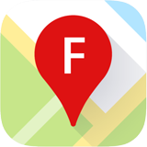
APP功能说明
创意来源：
两人约定见面时，如果是在不熟悉的地点，经常遇到位置难以描述、找不到路的情况。此时，即使有GPS，也很难跟对方说清自己的位置，更不用说自动规划路径了。
本APP的功能为：
同时使用本APP的两个用户可以互相看见对方的位置，并且实时规划出到达另一个用户的路径。
Find You

Slide 5
2
实现思路

Slide 6
实现思路
客户端
用户服务器
地图API
采用Android Studio开发，通过与用户服务器交互，发送当前自己的位置信息，并获得另一个用户的位置信息，实现实时规划路径。
使用Apache + PHP + MySQL，对每个session建立一条记录，并存储到MySQL中。通过限制session生命周期的方式，实现了断线重连后的快速恢复。
使用了百度地图的开放API，以获取道路信息，并实现路径规划。

Slide 7
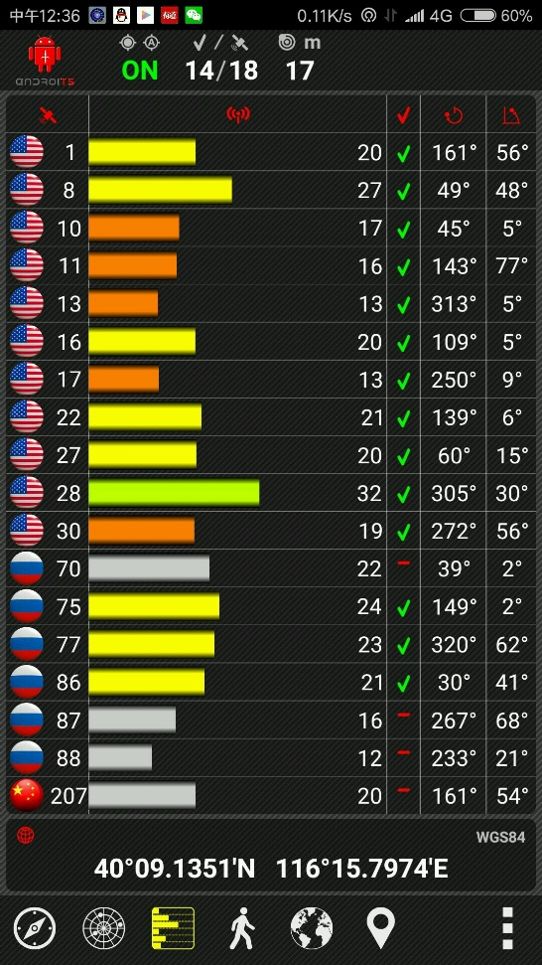
技术细节
1
1
定位采用GPS/ Glonass/ 北斗优先，WIFI和Cellular（数据网络）辅助的方法。如果设备支持，就可以收到Glonass和北斗的信号。
在沙河校区，我们测试时
不仅收到了GPS信号，还
收到了6颗Glonass卫星
的信号，以及1颗北斗卫星
的信号。
2
3

Slide 8
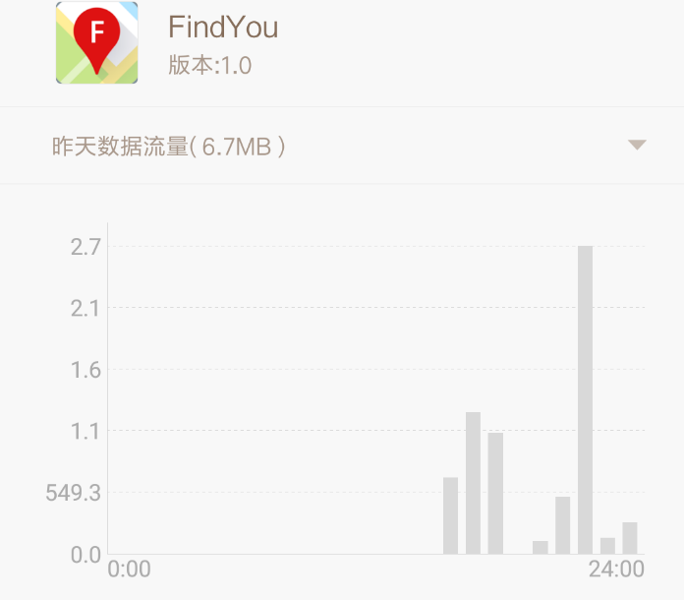
技术细节
1
2
定位刷新时间为3s一次，路径规划时间为5s一次，在资源消耗和用户体验之间找到了一个比较平衡的位置。（使用1h消耗流量2.7MB）
2
3

Slide 9
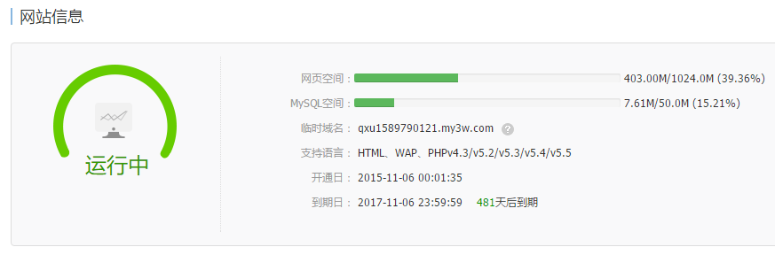
技术细节
1
3
前期服务器架设在校园网环境内，现在已经迁移到了阿里云环境中，可以在任意位置使用。演示视频中使用的服务器即为阿里云服务器。
2
3

Slide 10
3
使用演示

Slide 11
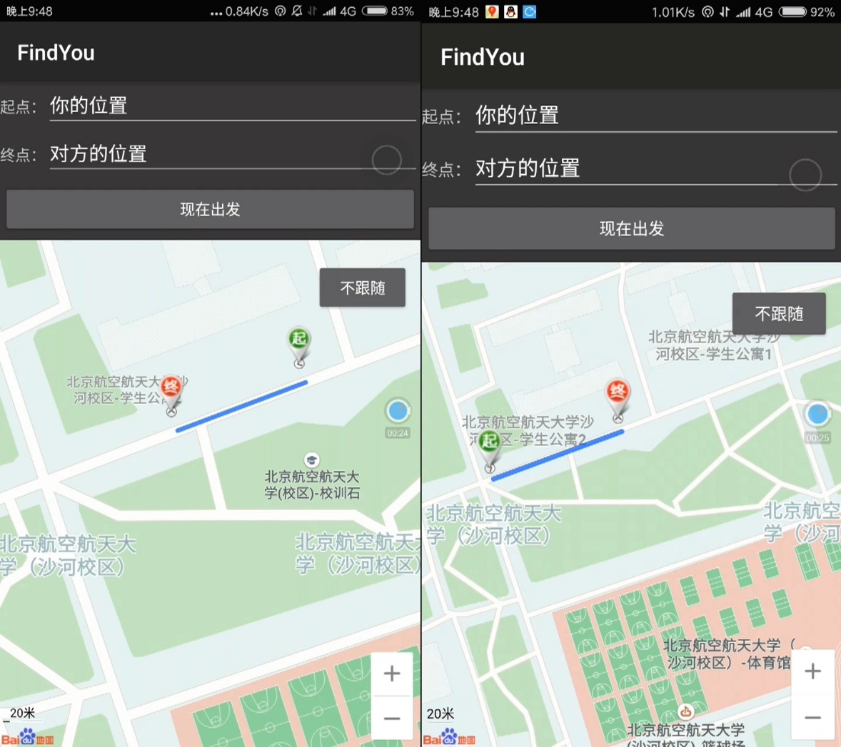
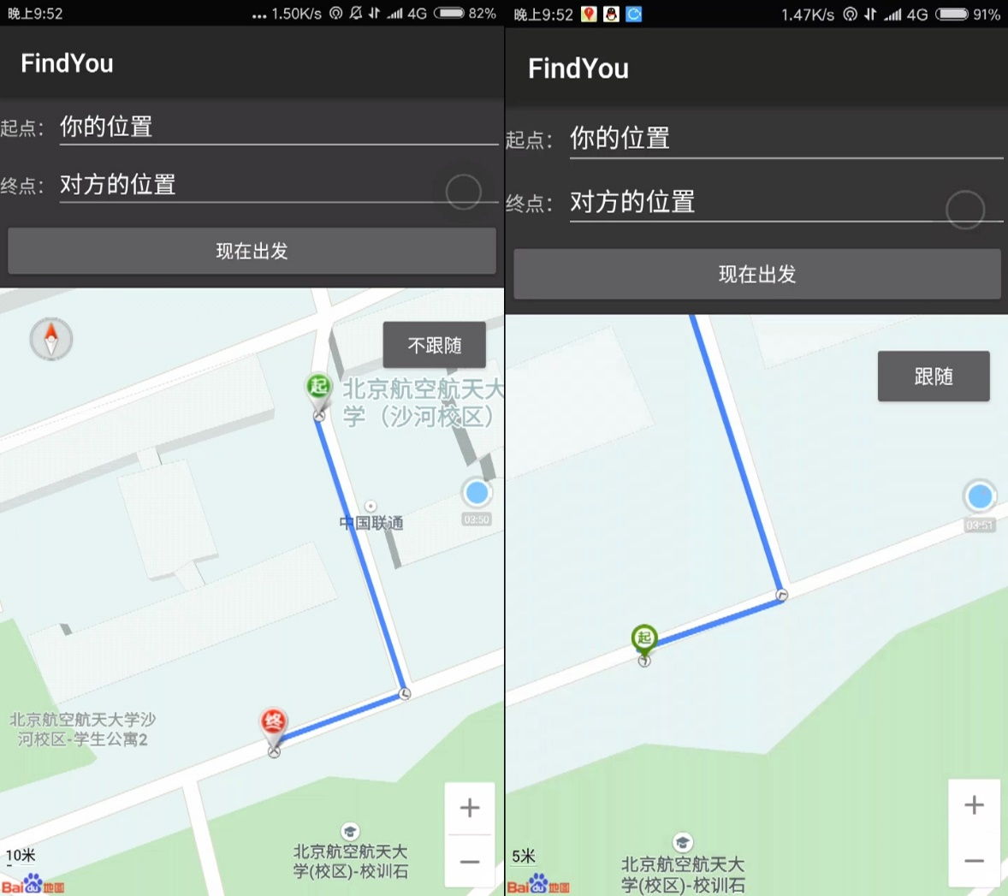
使用截图

Slide 12
具体演示
使用说明
演示视频

Slide 13
Thanks

